Slide 1
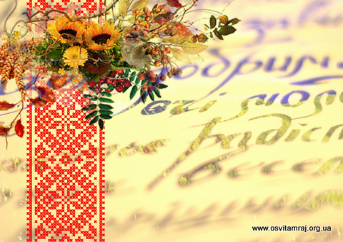
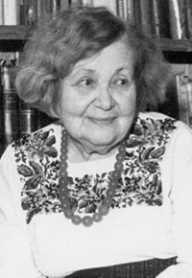
Всі ми родом із дитинства
110 років від дня народження
О. Д. Іваненко

Slide 2
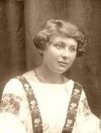
Відома українська письменниця, перекладач та педагог Оксана Дмитрівна Іваненко народилася в Полтаві, 13 квітня 1906 року.

Slide 3
З дитинства Оксана Іваненко захоплювалась літературою: «У нас була велика бібліотека. Бібліотека містилася в маленькій кімнаті, і щоліта ми з братом починали її впорядковувати, але поринали в читання, і тому так нам і не вдалося її упорядкувати. Бібліотека – це було наше володіння».

Slide 4
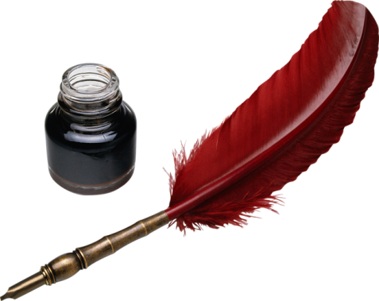
Улюбленими письменниками з перших кроків самостійного читання стали Тарас Шевченко, Микола Гоголь, Олександр Пушкін, Ганс Хрістіан Андерсен.

Slide 5
Перша казка «Квіти» — було надруковано 1917 року в журналі полтавських гімназистів «Слово».
Початком свого творчого шляху Оксана Іваненко вважає 1925 рік, коли в часопису для дітей “ Червоні діти ” друкується перше оповідання – “ До царя ”, а перша книжка для дітей «Майка та жабка» була надрукована в 1930 році.

Slide 6
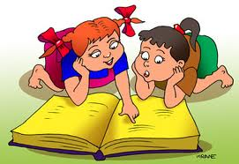
Ще з юного віку письменниця чітко й однозначно визначила напрямок своєї літературної дороги – писати для дітей. Відтоді вийшло в світ близько 50 книжок для юних читачів.

Slide 7
У 1933 р. Оксана написала казку «Сандалики, повна скорість!». В ній яскраво відображена дружба дітей всіх країн, палке прагнення і юних і дорослих зберегти мир і щастя на землі.

Slide 8
Оксана Іваненко написала кілька десятків книжок оповідань, повістей і казок для дітей та юнацтва. Серед них: «Дитячий садок». (1931), «Черевички» (1933), «Лісові казки» (1934), «Великі очі» (1936), «Джмелик» (1937), «Три бажання» (1940).

Slide 9
Під час війни виходять збірки її оповідань «Пошта прийшла» (1943), «Школа» (1944), «Життя коло смерті» (1945).
Герої творів – школярі, які допомагають боротися з нацистами.

Slide 10
Після війни Оксана Іваненко пише нові твори для дітей: «Куди літав журавлик» (1947), «Казки» (1958), «Рідні діти» (1951р.).
З 1947 по 1951 працює головним редактором журналу «Барвінок».

Slide 11
В особі О. Іваненко поєднались письменник, педагог, історик, літературознавець. ЇЇ романи про Тараса Шевченка та Марка Вовчка, оповідання про Г. Х. Андерсена, повість про першодрукаря Івана Федорова («Друкар книжок небачених») – це не лише наукові біографії, а й чудові художні твори.

Slide 12
Відома Оксана Дмитрівна Іваненко і як перекладачка з російської, датської, французької мов. Особливо багато зробила вона для перекладу і популяризації казок Г. Х. Андерсена.

Slide 13
У 1974 році Оксані Іваненко було присуджено Республіканську літературну премію ім. Лесі Українки за цикл «Лісові казки», повість «Рідні діти», роман «Тарасові шляхи» та інші твори, що вийшли у видавництві «Веселка» у п’ятитомному зібранні.
У березні 1986 року письменниця була удостоєна Державної премії УРСР ім. Т. Г. Шевченка.

Slide 14
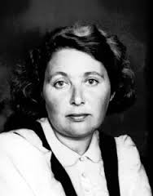
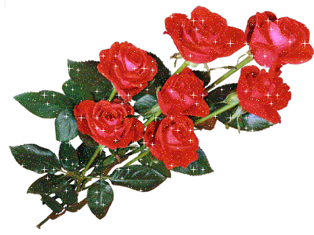
За Оксаною Іваненко давно утвердилася слава майстерного казкаря, талановитого романіста, щирої і життєрадісної людини. Її твори мають тисячі палких прихильників у всьому світі.

